Slide 1






)
Intro
)
)
ANALISIS PENGELUARAN PELANGGAN WHOLESALE
)
)
)
)
Tujuan analisis
)
Tujuan analisis dataset ini adalah untuk menentukan saluran distribusi, memahami pola pengeluaran pelanggan berdasarkan kategori produk, mengevaluasi pengeluaran berdasarkan wilayah, memberikan wawasan berbasis data yang dapat digunakan sebagai strategi pemasaran, dan mengoptimalkan operasional dan layanan.
)
)
)
)
)
)
)
)
)
)

Slide 2



)
)
)
RINGKASAN DATA AWAL
)
data
)
)
)
)
)
)
)
Saluran distribusi yang paling banyak menghasilkan pendapatan adalah Horeca
Kategori produk yang mendominasi pengeluaran pelanggan adalah Fresh. Fresh menjadi kategori pengeluaran tertinggi, hal ini menunjukkan bahwa pelanggan lebih cenderung menghabiskan pengeluaran lebih banyak untuk Fresh.
Pola pengeluaran pelanggan berdasarkan wilayah (region) itu bervariasi. Wilayah untuk bagian Horeca terdapat 784 wilayah sedangkan pada bagian Retail terdapat 371 wilayah. Hal ini kemungkinan disebabkan karena kebutuhan produk segar untuk restoran dan kafe. Variasi dalam kategori produk yang dibeli berfokus pada Detergents paper atau delicassen.
)
)
)
)
)
)
)

Slide 3

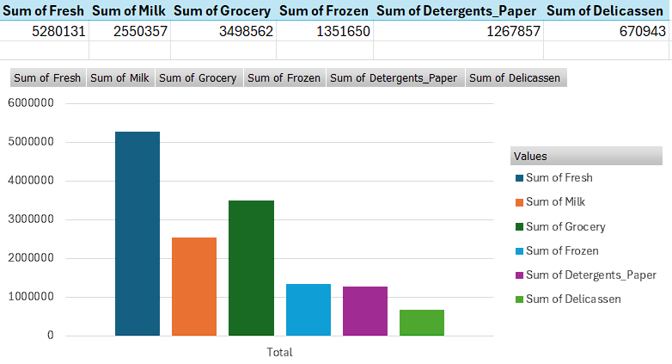
)
)
)
GRAFIK PENGELUARAN PELANGGAN DI BERBAGAI KATEGORI
)
)
)
)
)
)
)
)
)
)
)
)
)
)
)

Slide 4

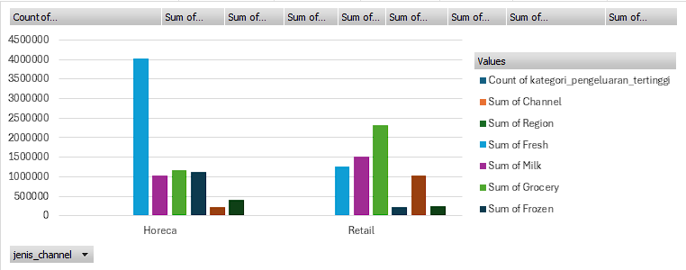

)
)
)
)
DIAGRAM SEGMENTASI PELANGGAN BERDASARKAN CHANNEL DAN REGION
)
)
)
)
)
)
)
)
)
)
)
)
)
)

Slide 5


)
)
)
)
KESIMPULAN DAN REKOMENDASI
)
)
)
)
)
Saluran Horeca menghasilkan pendapatan yang lebih besar dengan Grocery yang mendominasi pengeluaran pelanggan. Wilayah yang menunjukkan potensi tertinggi dalam pola pengeluaran adalah Lisbon.
Rekomendasi untuk strategi:
Fokus promosi pada Horeca
Perluas varian grocery da buat bundling produk
Tingkatkan penetrasi di wilayah potensial lainnya
)
)
)
)
)
)
)
)
)

